Slide 1
Opciones en una reunión

Slide 2
Índice de contenidos
4.0. Introducción​
​
4.1. Creación y gestión de reuniones
​
4.2. Opciones en una reunión
​
4.3. Gestión de los recursos después de la reunión

Slide 3
Objetivos
Acceder y configurar correctamente las reuniones.
Utilizar el chat y las diferentes vistas para mejorar la comunicación.
Grabar y transcribir reuniones cuando sea necesario.
Aplicar buenas prácticas, como silenciarse cuando no se habla y utilizar reacciones.
Gestionar la moderación y la participación en reuniones numerosas.
Garantizar la seguridad y la correcta gestión de la información durante la reunión.
Finalizar las reuniones de manera eficiente.

Slide 4


¡Reunión en marcha!
Clara, alto cargo del Departamento de Presidencia, Economía y Justicia, tiene su agenda gestionada por Nieves. Aunque revisa su calendario cada mañana y sabe cuándo tiene reuniones, no siempre está segura de cómo usar todas las funciones de Teams: problemas con el micrófono, dudas sobre grabaciones, levantar la mano, etc.
¿La ayudamos a aprender a controlar su entorno de reunión?

Slide 5
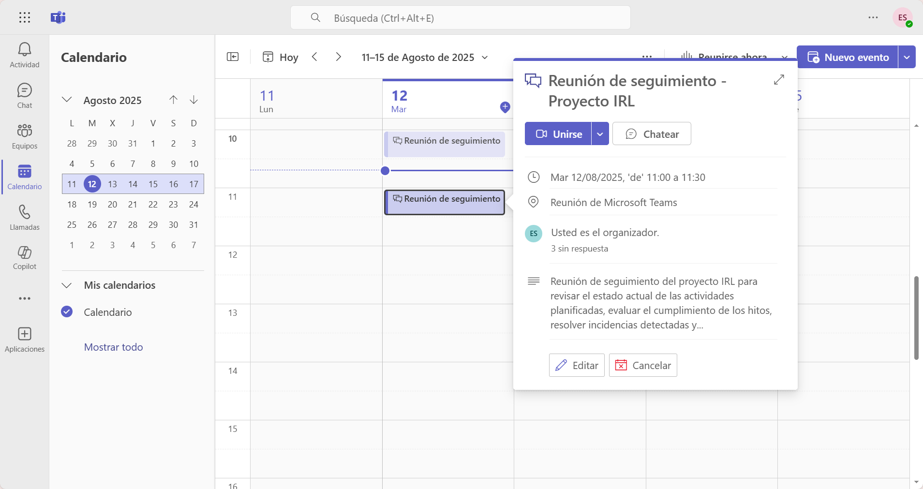
Durante la reunión
Clara debe participar en una reunión y quiere asegurarse de que todo esté listo antes de unirse. Para empezar, abre Teams y se dirige al calendario (1), donde puede ver todas las reuniones programadas. Busca la reunión prevista (2) y hace clic en ella para ver los detalles.
Aparece el botón Unirse (3). Al pulsarlo, accede a la ventana de pre-reunión, donde puede comprobar y ajustar los dispositivos de audio y vídeo antes de entrar definitivamente.
1
3
2

Slide 6
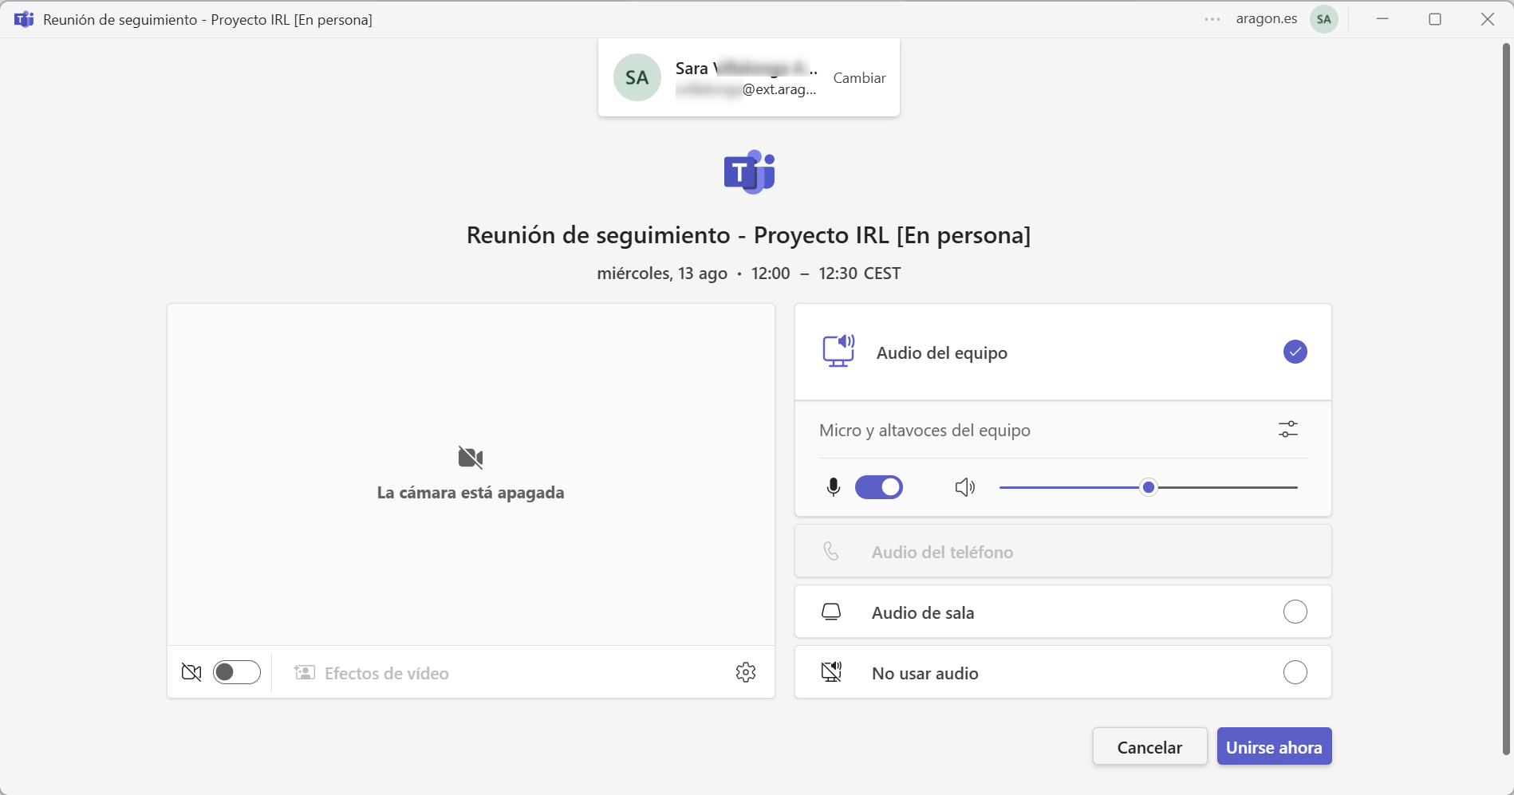

Ajustar el audio, cámara y elegir el fondo
Antes de nada, revisa la configuración de audio. Por defecto, está seleccionada la opción de usar el audio del ordenador (1), lo que te permite hablar y escuchar a través del micrófono y los altavoces de tu dispositivo. Si te encuentras en una sala habilitada con sonido integrado puedes habilitar el audio de la sala (2). Esto hará que el sonido salga por los altavoces de la sala y evitará el eco.
Por último, si seleccionas No usar audio (3), no activarás micrófono ni altavoces por lo que no podrás escuchar ni hablar.
1
2
3
Se recomienda el uso de auriculares para evitar ruidos externos.

Slide 7
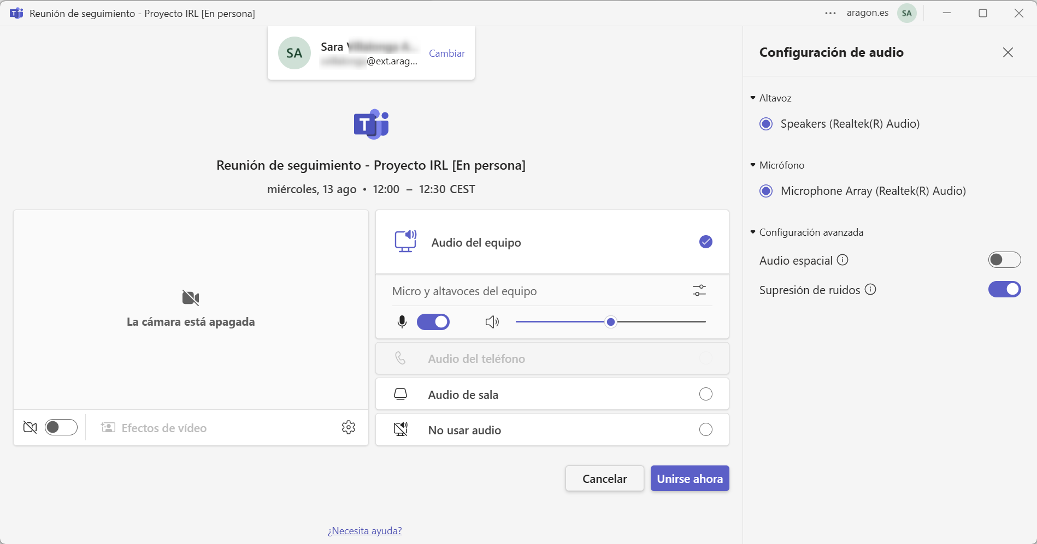
Ajustar el audio, cámara y elegir el fondo
Para asegurarte de que todo funcionará correctamente, abre la configuración de audio (1) y comprueba que los altavoces seleccionados (2) y el micrófono (3) sean los adecuados.
También puedes activar el “Audio espacial” (4), una opción para entornos de audio inmersivo. Además, se recomienda mantener activada la “Supresión de ruidos” (5) para evitar el ruido fondo.
2
3
4
1
5
La configuración de audio será diferente a la de la imagen y dependerá de tus dispositivos.

Slide 8
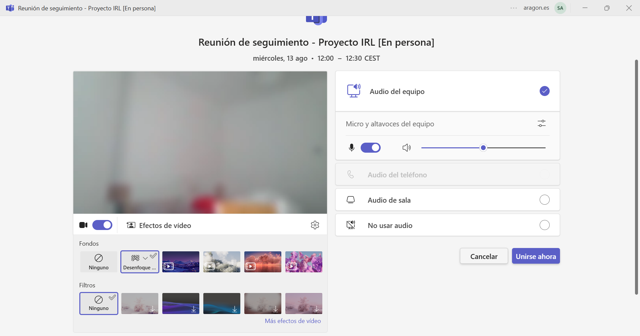
Ajustar el audio, cámara y elegir el fondo
Se recomienda activar la cámara en las reuniones (1). Si no quieres que se vea el fondo, puedes elegir un “Fondo virtual” (2) en la pestaña “Efectos de vídeo” (3) para evitar distracciones, o simplemente desenfocar (4) lo que haya detrás de ti.
Es recomendable utilizar fondos corporativos del Gobierno de Aragón; solicítalos a tu organismo para añadirlos desde la opción “Más efectos de vídeo” (5).
También puedes aplicar “Filtros de vídeo” (6).
Finalmente presiona “Unirse ahora” (7).
1
3
4
2
6
7
5

Slide 9
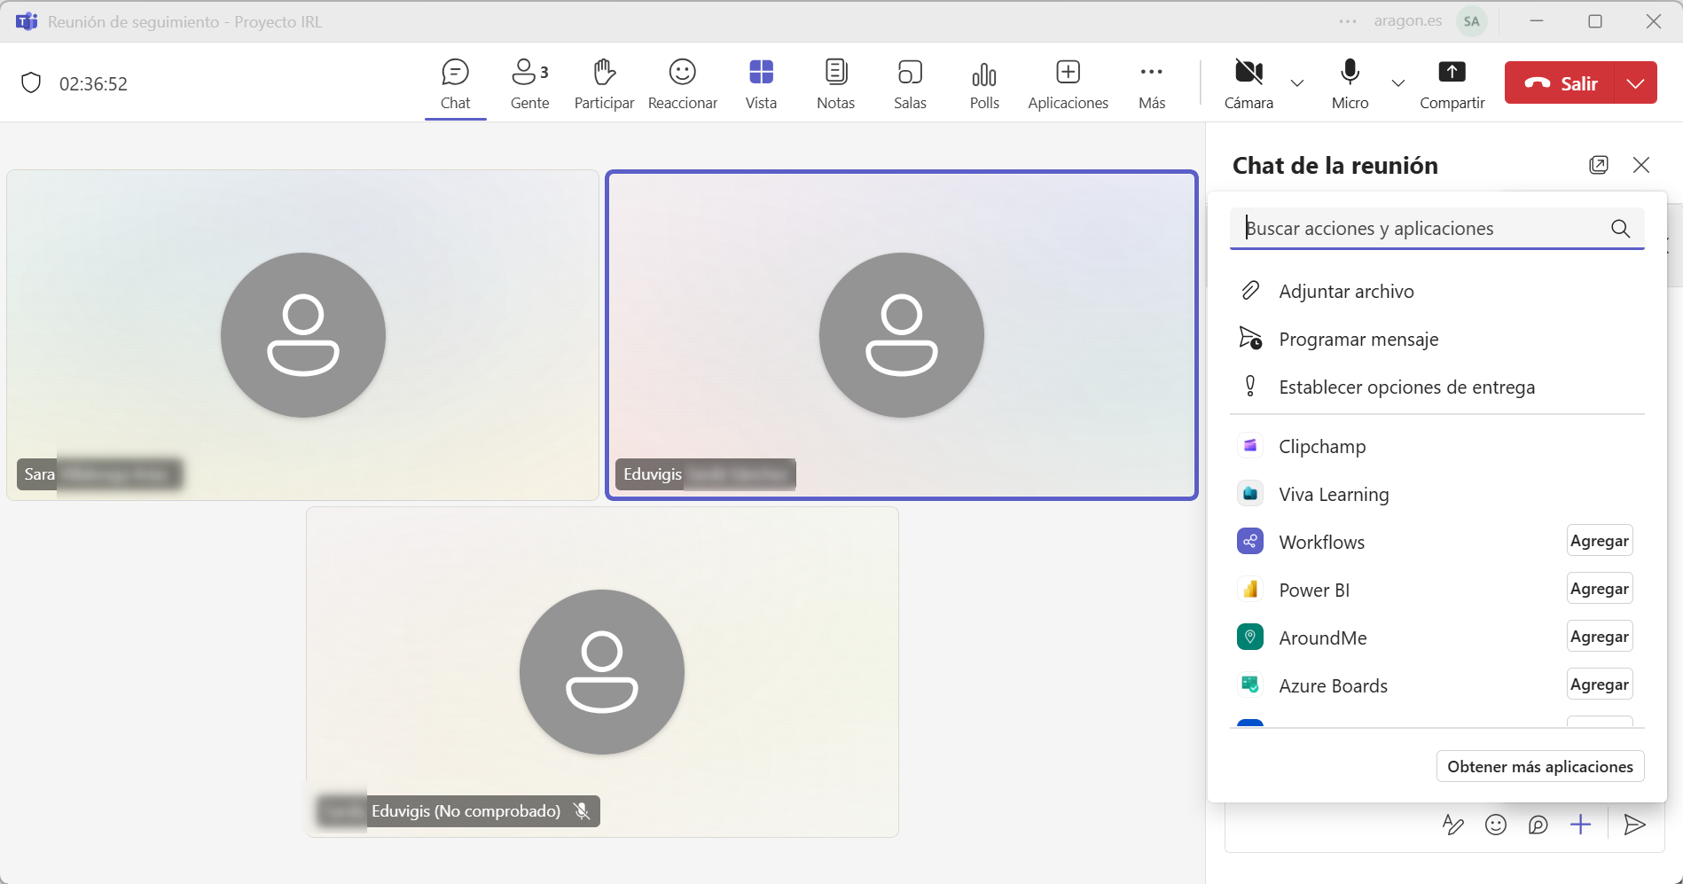
Usar el chat
Durante la reunión, utiliza el Chat (1) para compartir comentarios sin interrumpir.
Al hacer clic en el botón “+” (2), se abrirá un menú con acciones y aplicaciones que puedes usar.
También puedes adjuntar archivos, aunque se recomienda no usar el chat como repositorio y, en su lugar, enviar enlaces a archivos desde OneDrive o SharePoint en lugar de compartirlos como copia.
1
2

Slide 10
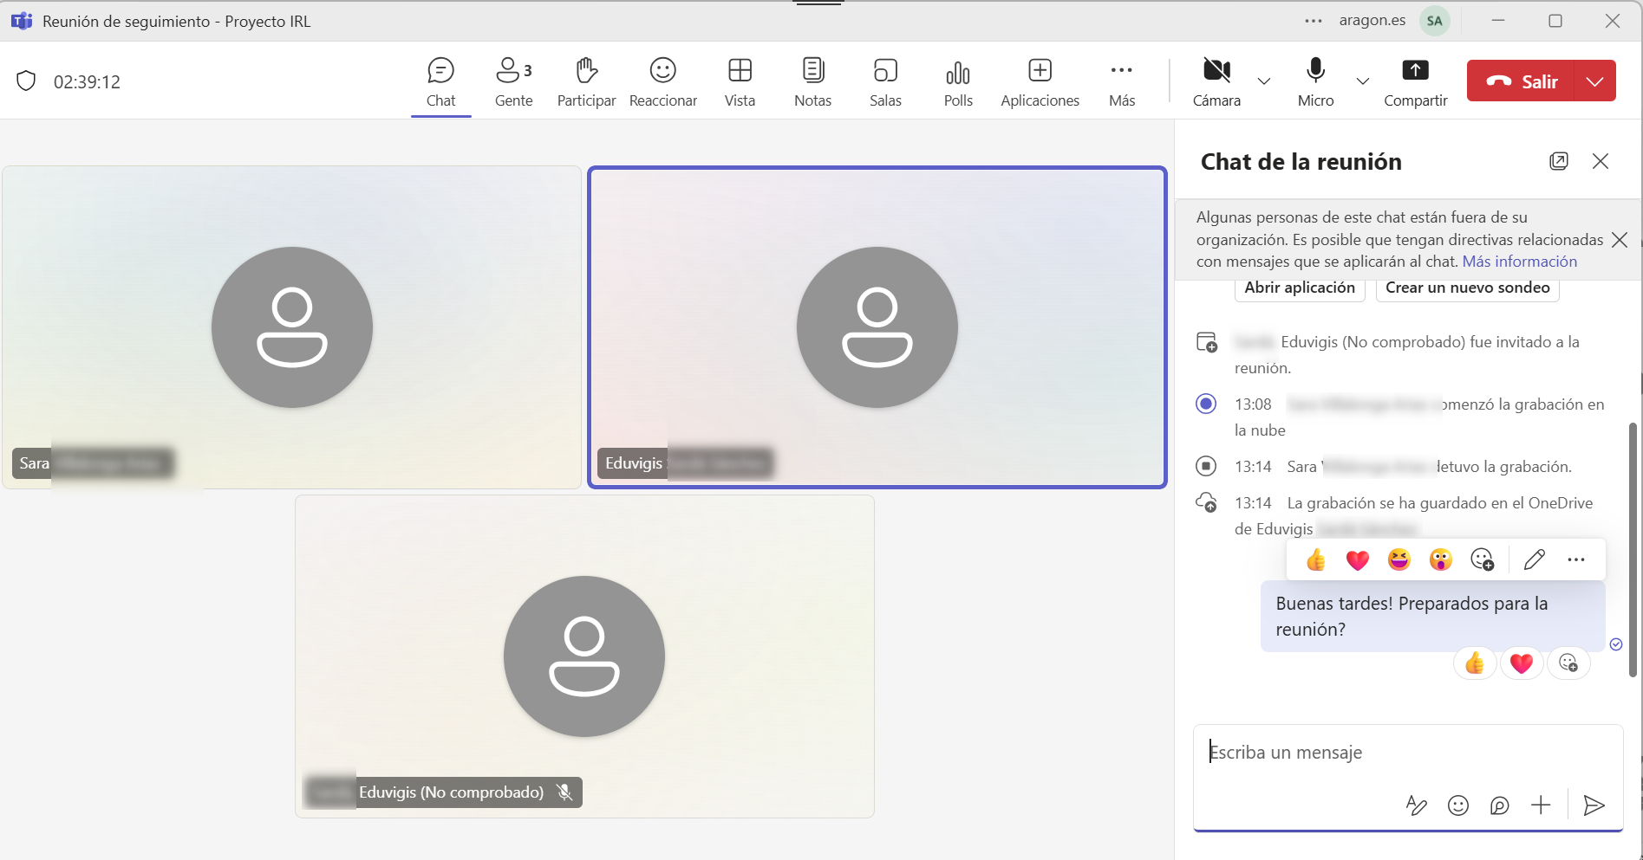
Usar el chat
Además, puedes reaccionar a los mensajes con iconos (1) como 👍 o ❤️ para confirmar información sin necesidad de enviar otro mensaje.
También tienes la opción de editar tus mensajes una vez enviados utilizando el icono del lápiz.
1

Slide 11
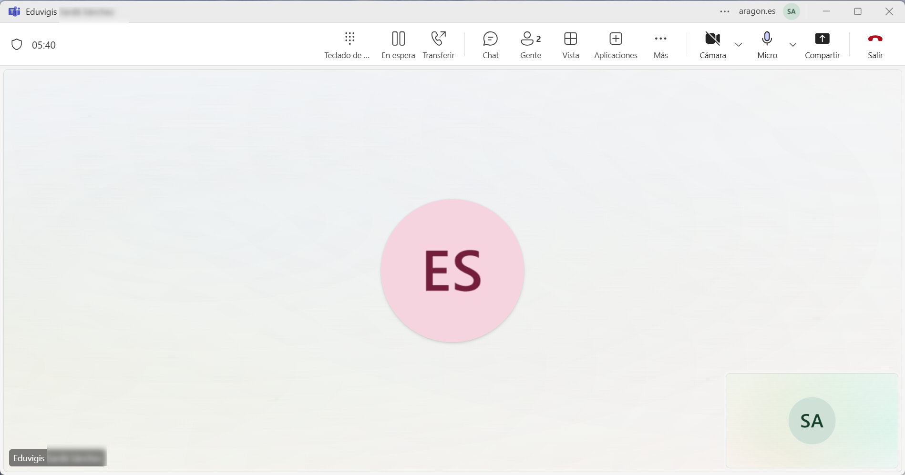
Como compartir pantalla completa
Para compartir contenido en Microsoft Teams, entra en una reunión y haz clic en el icono “Compartir” (1).
1

Slide 12
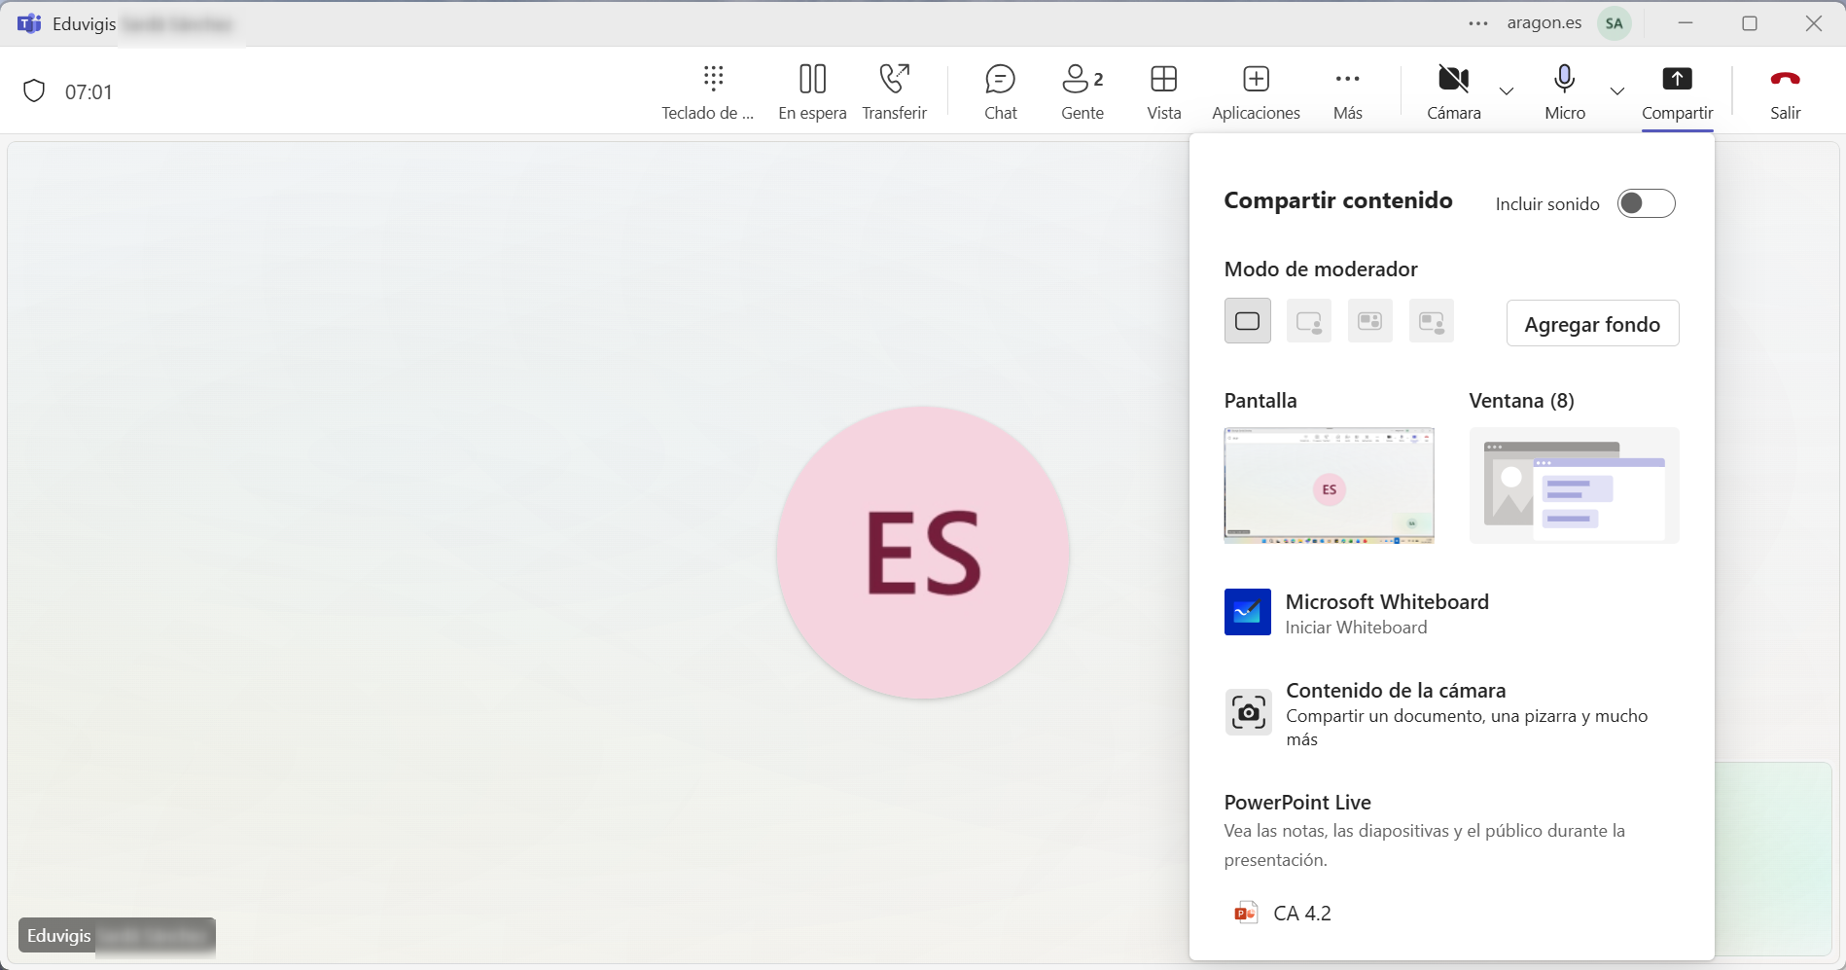
Como compartir una pantalla o ventana
Si deseas enseñar todo tu escritorio, elige la opción “Pantalla” (1). Si prefieres compartir únicamente una aplicación o ventana, selecciona “Ventana” (2) y elige lo que deseas mostrar.
1
2

Slide 13
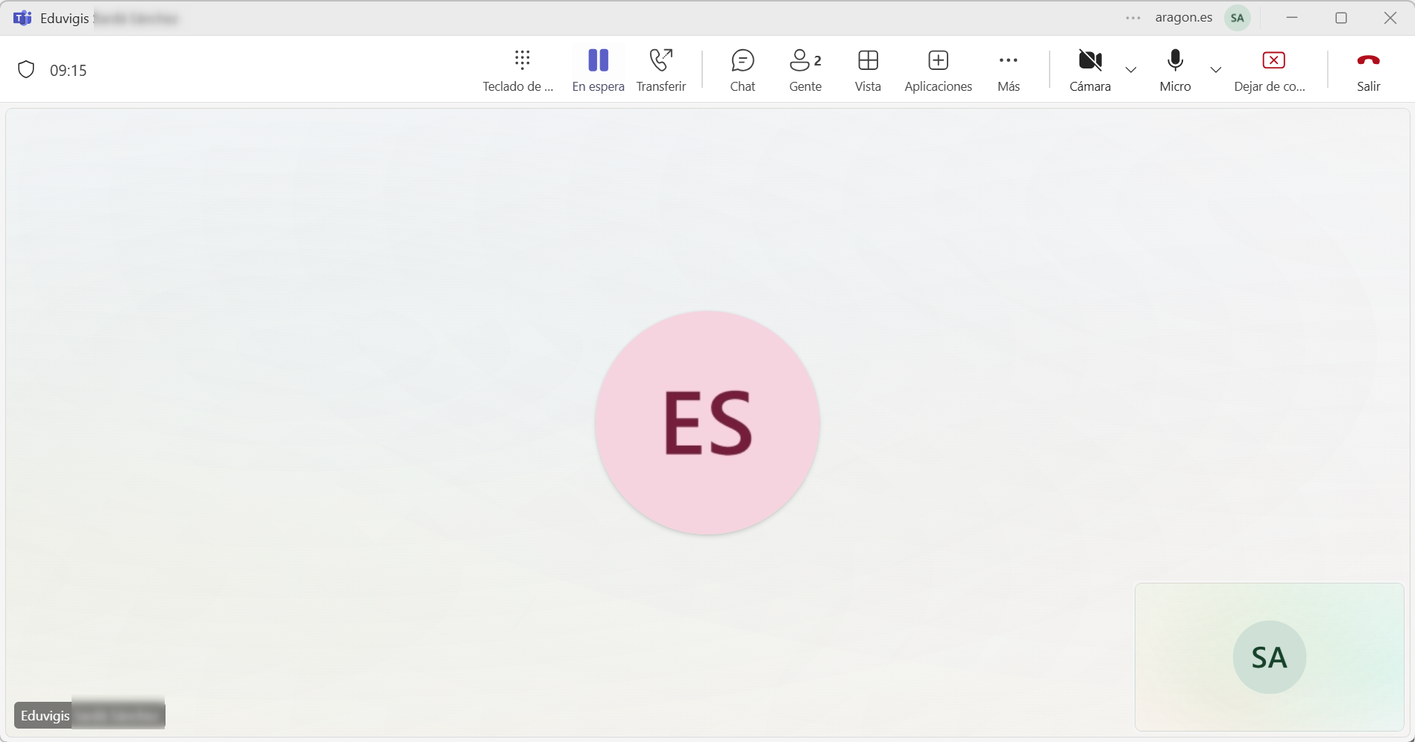
Como descompartir
Cuando hayas terminado, haz clic en “Dejar de compartir” (1) para detener la presentación. Este botón se muestra en distintas ubicaciones según el tipo de compartición que estés utilizando.
1

Slide 14
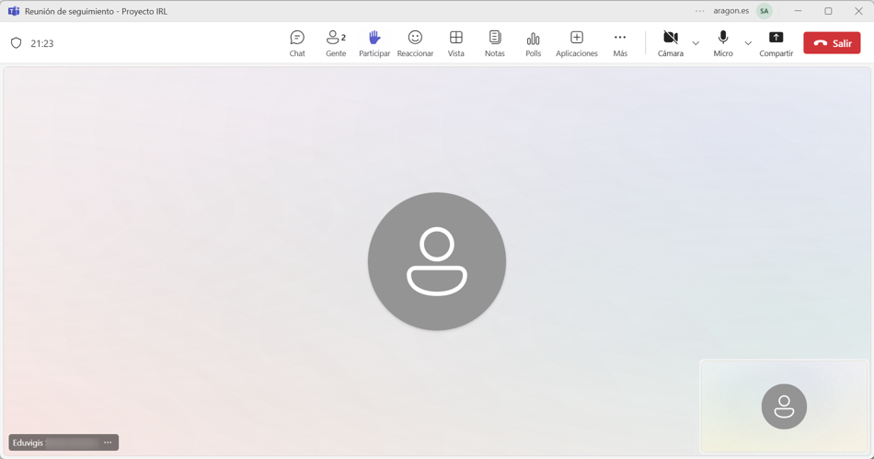
Informar de la grabación
1
Antes de hacer clic en “Iniciar la grabación”, informa a todos que la reunión será grabada y recuerda que, si alguien no desea aparecer en la grabación, puede desactivar su cámara (1).
Además, antes de comenzar, comprueba que la grabación cumple con la normativa de protección de datos. Si es necesario, asegúrate de haber obtenido el consentimiento de los asistentes.
Os informamos de que esta reunión será grabada. Si tenéis cualquier duda o preocupación, recordad que podéis desactivar vuestra cámara en cualquier momento. ¡Gracias por vuestra atención!

Slide 15
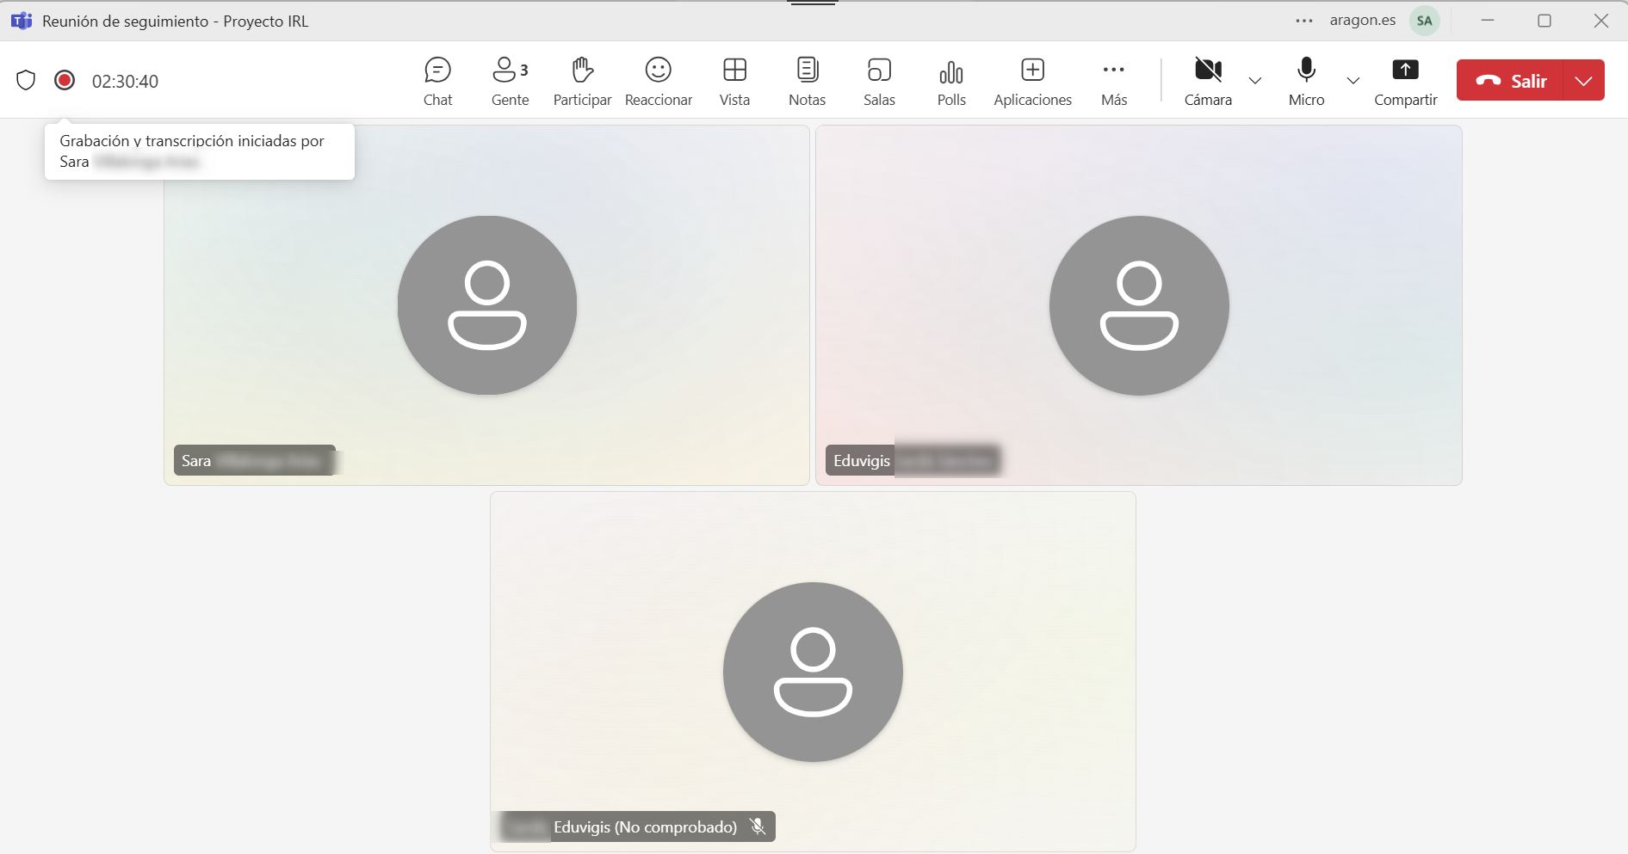
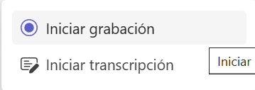
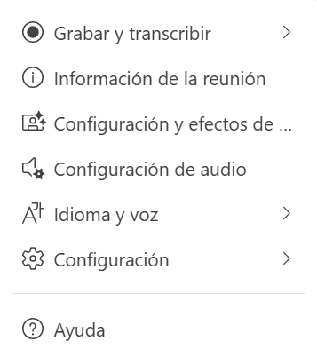
Grabar la reunión
1
Si la reunión no está configurada con grabación automática, puedes iniciarla en cualquier momento desde el botón Más (1), selecciona Grabar y transcribir (2) y, finalmente, pulsa Iniciar grabación (3). Sabrás que la grabación está activa porque en la parte superior izquierda de la pantalla aparecerá un indicador rojo (4).
3
2
4
En el momento que se activa la grabación, también lo hace la transcripción.

Slide 16
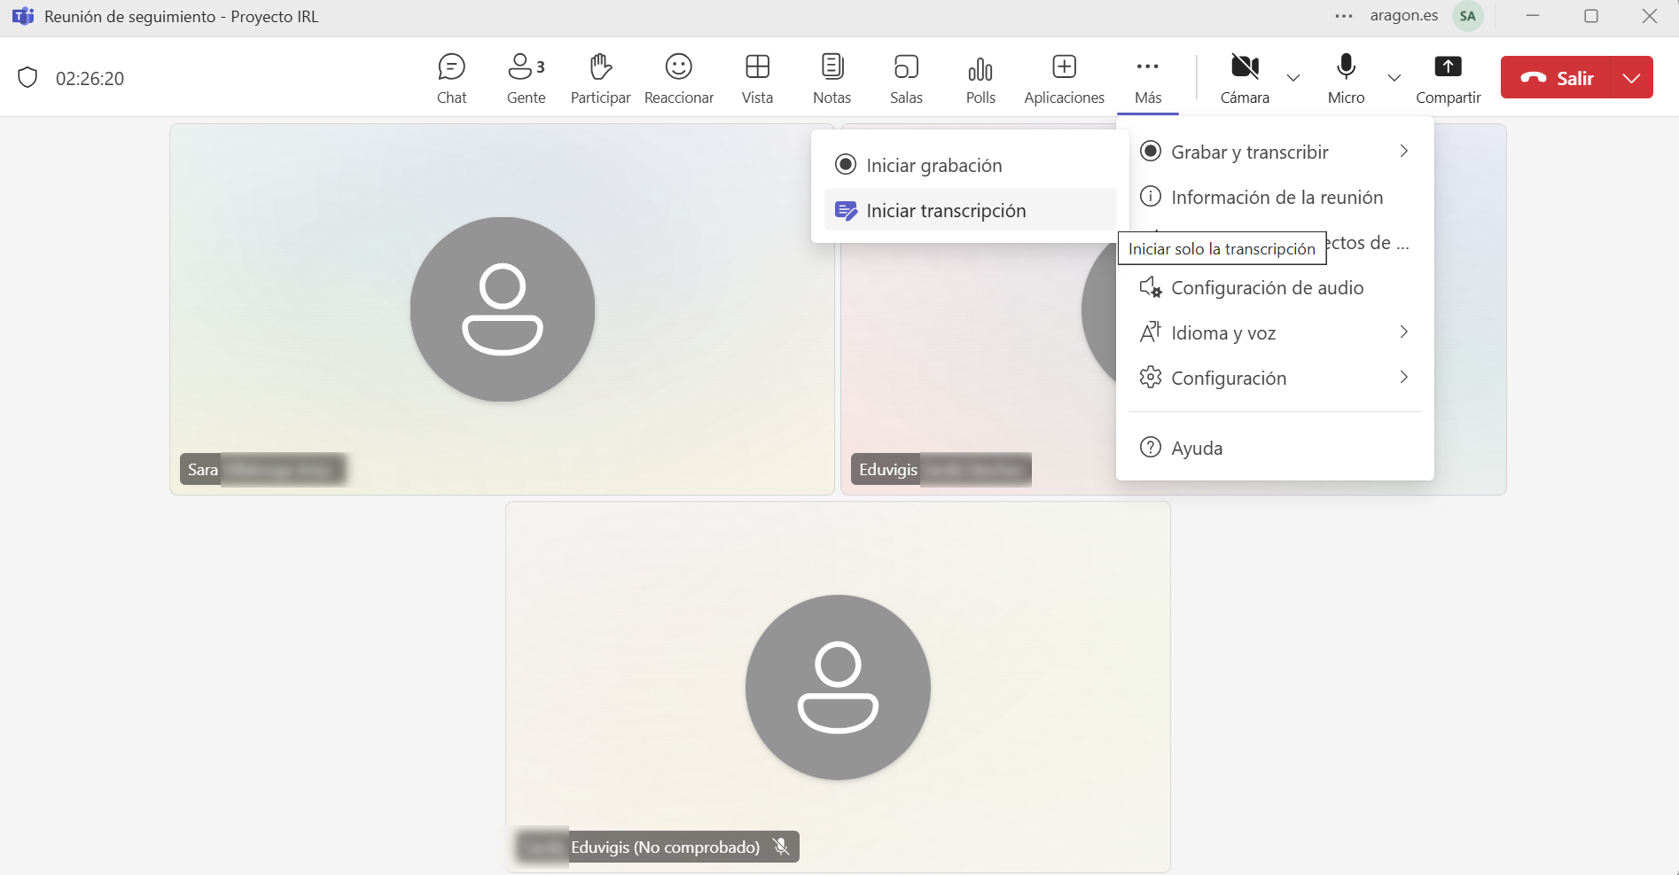
Activar la transcripción automática
1
Si deseas activar únicamente la transcripción (y no la grabación), dirígete a Más (1), selecciona Grabar y transcribir (2) y haz clic en Iniciar transcripción (3).
Si no la activas durante la reunión o configuras para que inicie automáticamente, no se generará, y no podrás recuperarla más tarde.
Para evitar problemas, es recomendable habilitarla desde el principio.
2
3

Slide 17
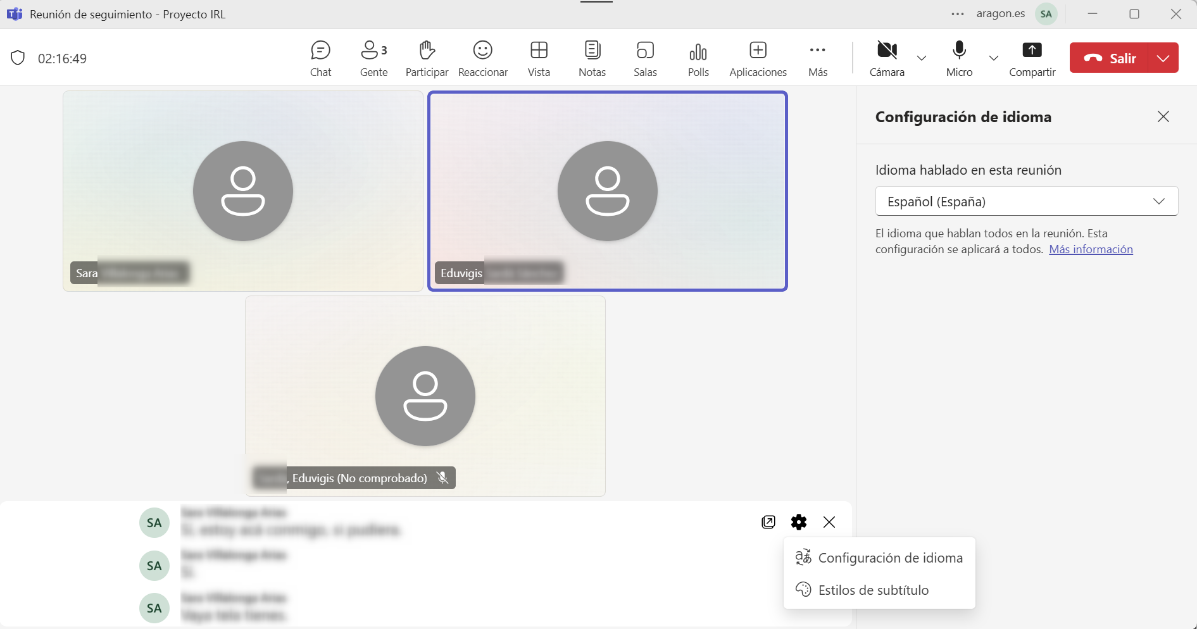
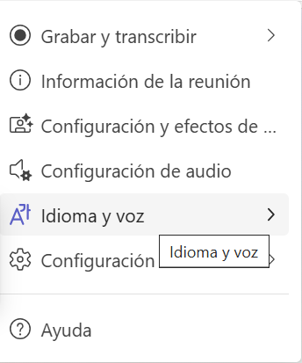

Activar subtítulos automáticos
1
Si sufres dificultades auditivas, hay mucho ruido de fondo o simplemente te interesa seguir con detalle lo que se dice, es recomendable activar los subtítulos automáticos.
Para hacerlo, haz clic en Más (1) y selecciona Idioma y voz (2). Desde ahí, pulsa Mostrar los subtítulos en directo (3). Dentro de la nueva ventana, haz clic sobre la rueda de engranaje de configuración (4) y “Configuración de idioma” (5). Finalmente elige el Idioma hablado de la reunión (6).
3
2
6
4
5

Slide 18
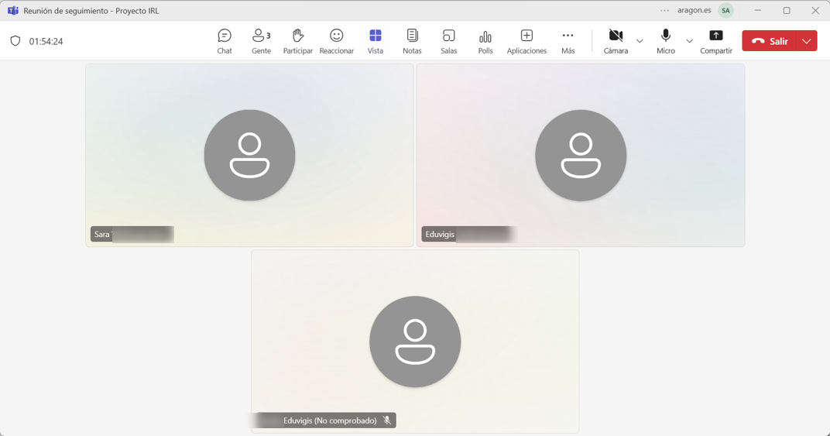
Cambiar la visualización
1
Estás en plena reunión con Microsoft Teams y quieres ajustar la forma en que ves a tus compañeros para adaptarte mejor a la conversación. Hay varias opciones de visualización disponibles, así que haces clic en Vista (1) y exploras las distintas formas de ver a los participantes.

Slide 19
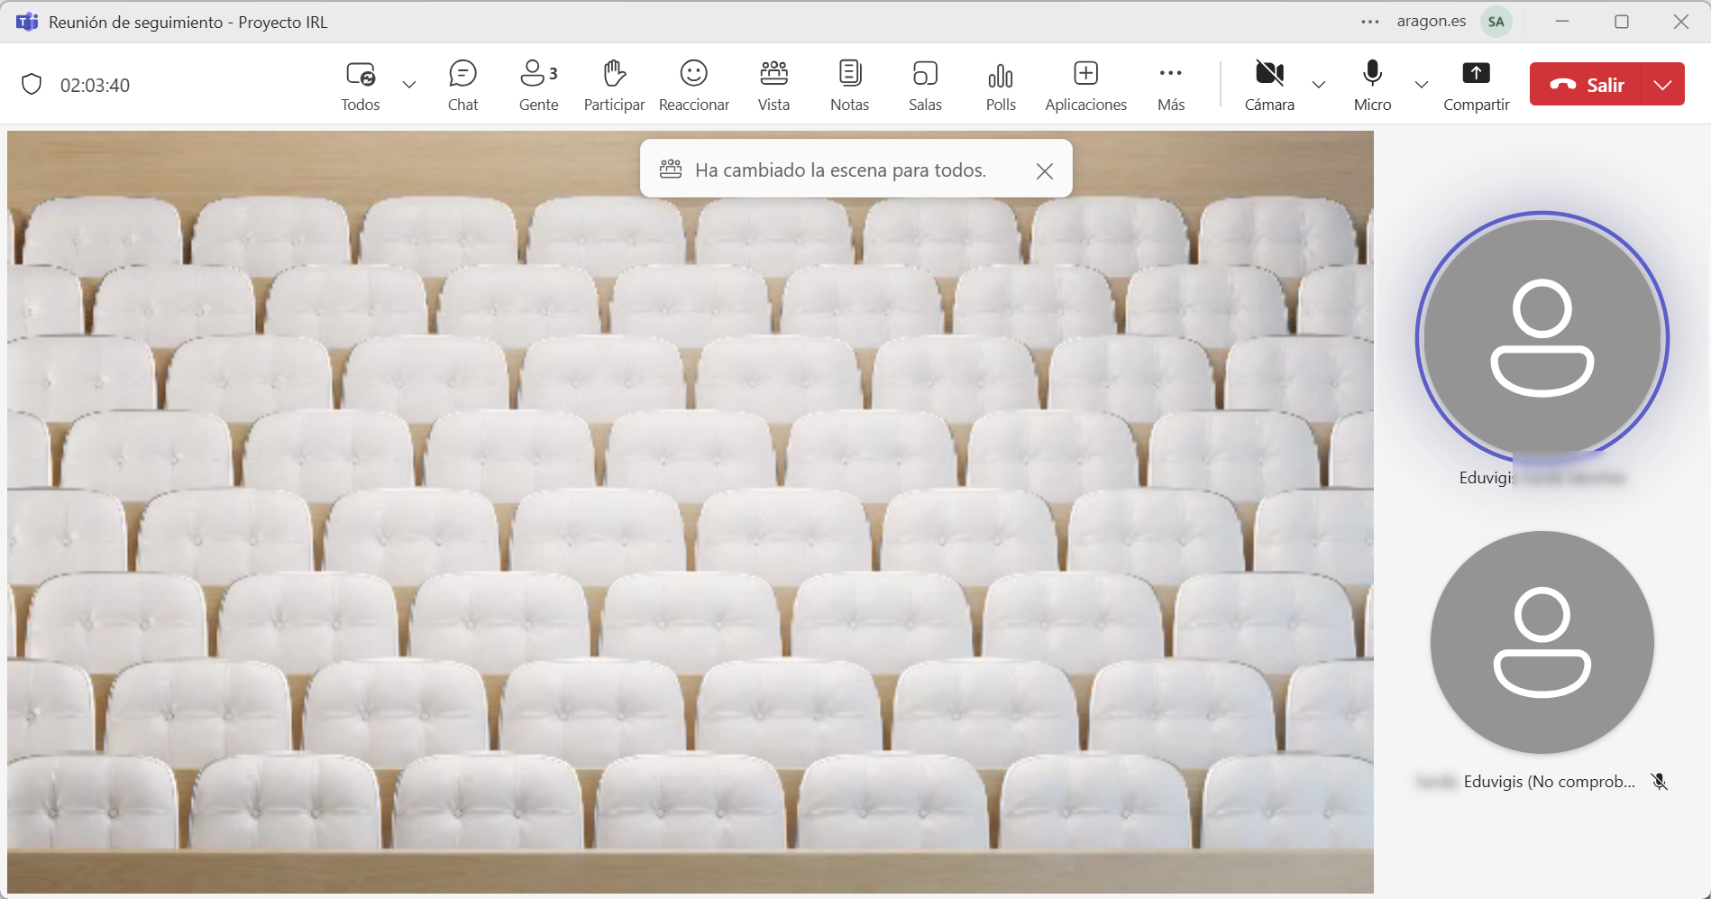
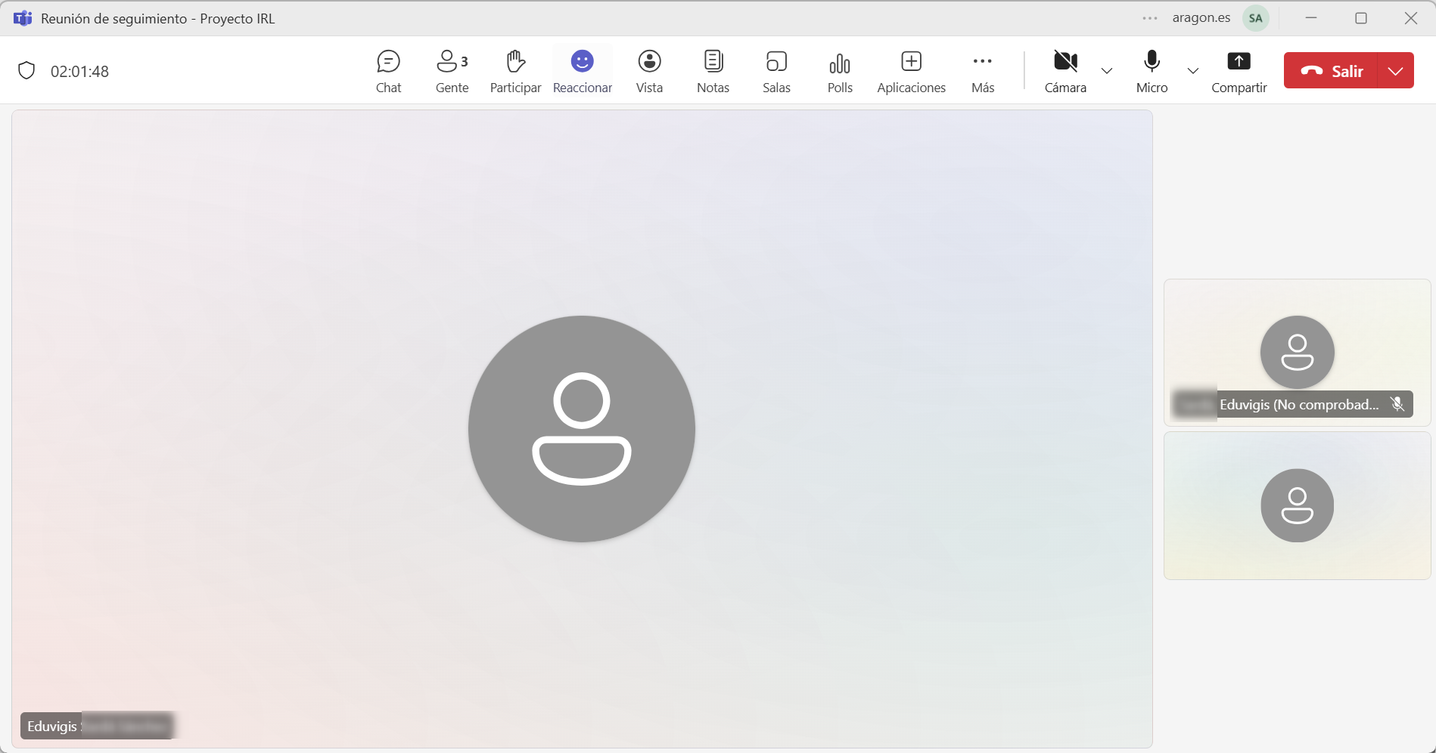
Cambiar la visualización
Elige entre las siguientes opciones:
Estas opciones te ayudarán a mejorar la concentración y la interacción durante la reunión.
Galeria
Muestra a todos los participantes en una cuadrícula.
Orador
Destaca a la persona
Modo conjunto:
Crea un entorno virtual compartido

Slide 20
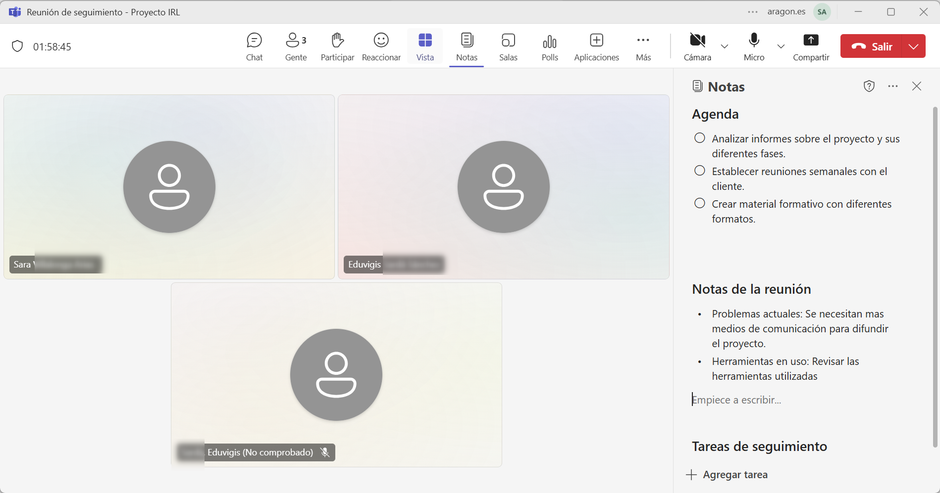
Crear notas
1
Además de la grabación, decides activar la pestaña "Notas" (1). Para hacerlo, solo tienes que pulsar sobre la pestaña y verás cómo se abre una nueva ventana dentro de la llamada, donde podrás escribir y consultar apuntes compartidos en tiempo real con el resto de los participantes.

Slide 21
Buenas prácticas durante la sesión
Las buenas prácticas en una reunión son como un guion invisible que mantiene todo en orden: ayudan a que la comunicación fluya, a que cada intervención tenga su momento y a que el tiempo se aproveche al máximo. En las próximas secciones descubrirás cómo aplicar hábitos sencillos que mejoran la participación, evitan interrupciones innecesarias y hacen que cada minuto de la reunión cuente para alcanzar los objetivos previstos.
5
Mirar a cámara y mantenerla encendida.
Silenciarse (y silenciar a otros, si eres organizador).
Levantar la mano para pedir palabra.
Usar reacciones para expresar acuerdo.
Contar con un moderador en reuniones grandes.
Anclar participantes destacados.
Informar sobre la grabación (protección de datos).
Usar encuestas para tomar decisiones en directo.
1
2
6
7
3
8
4

Slide 22
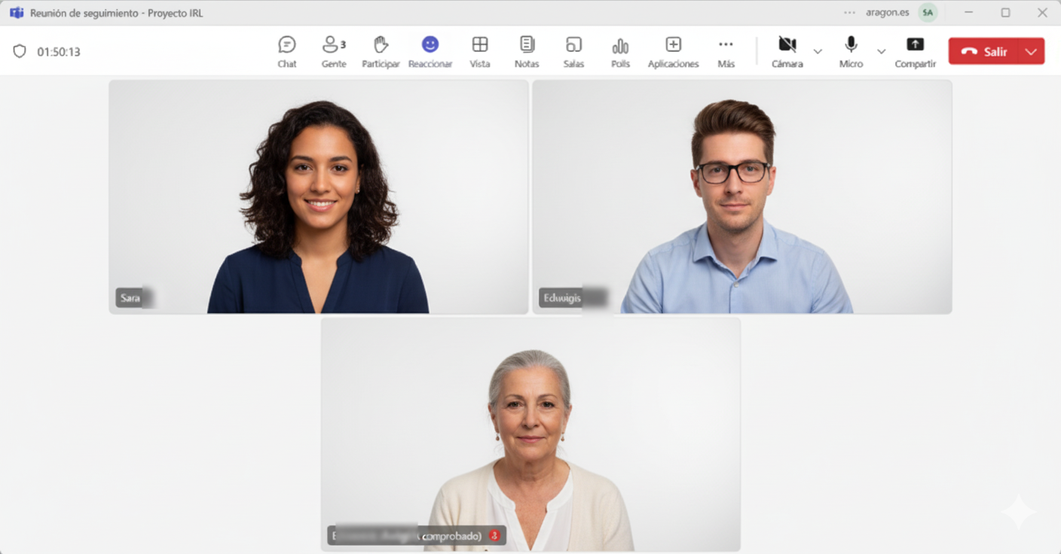
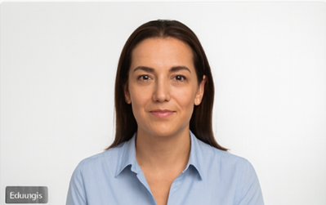
La cámara
Coloca la cámara a la altura de los ojos para ofrecer una imagen natural y profesional, con una buena iluminación frontal que evite sombras. Mantén un fondo neutro o desenfocado y asegúrate de lograr un encuadre estable en el que se vean bien tu rostro y tus hombros. Evita los contraluces y ajusta la cámara para transmitir cercanía sin situarte demasiado cerca.

Slide 23


Silenciarse
Para evitar interrupciones, se recomienda silenciarte para no interferir con los ruidos del entorno. Para hacerlo, haz clic en el icono del Micrófono (1) en la barra inferior de la reunión. Esto ayuda a mantener una comunicación más fluida y evita distracciones a los demás participantes.
1
Activado
Desactivado

Slide 24
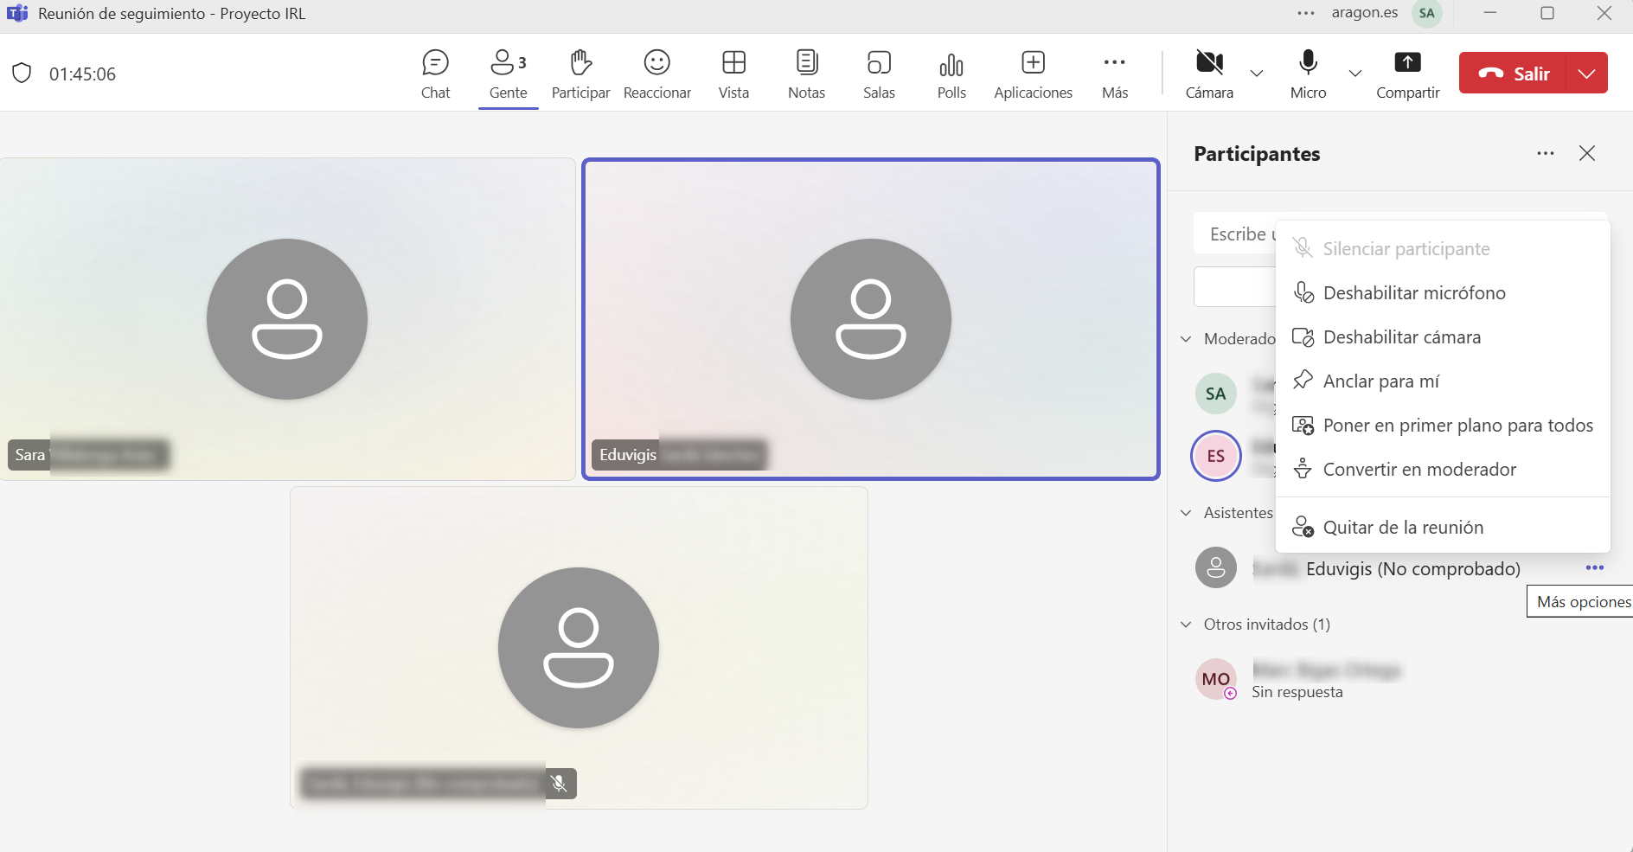
Silenciarse
En caso de que, durante la sesión, se escuchen ruidos molestos desde el micrófono de alguno de los participantes, los organizadores o presentadores pueden silenciarlo. Para hacerlo, abre el panel Gente (1), busca a la persona que está generando el ruido, haz clic sobre los tres puntos “…” (2) junto a tu nombre y selecciona la opción Deshabilitar el micrófono (3) en el menú desplegable.
1
3
Puedes detectar quién está generando los ruidos porque alrededor de su recuadro se ilumina de color azul. También puedes verlo si aparece con el micrófono activado.
2

Slide 25
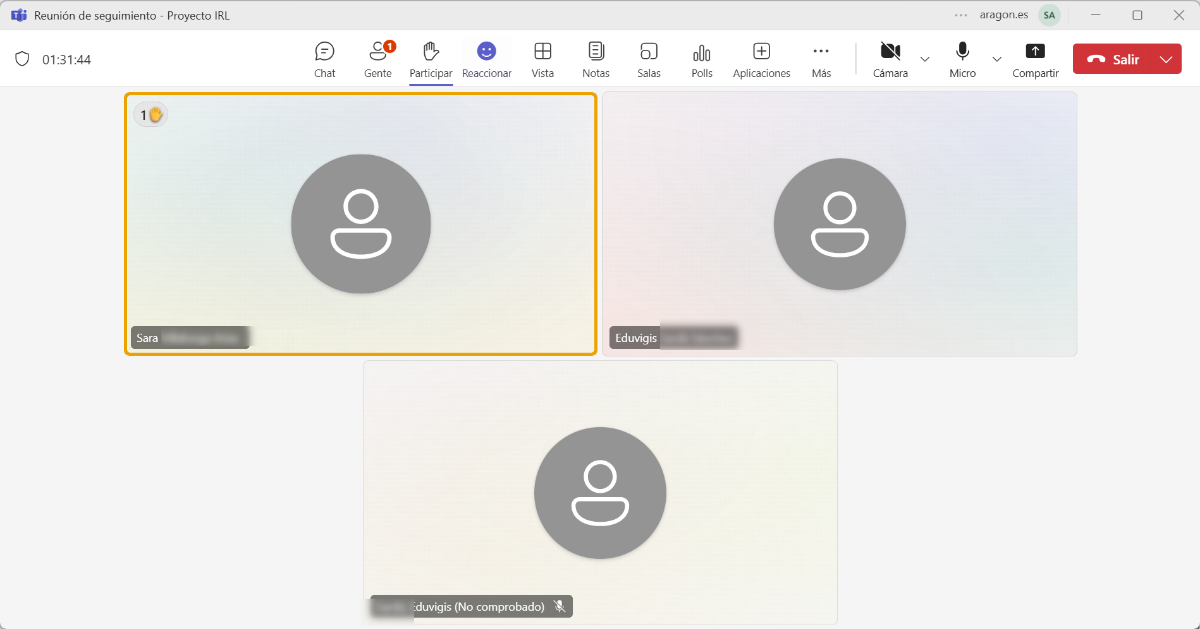
Levantar la mano
Para pedir turno de palabra, haz clic en el icono de la mano donde dice Participar (1). Esto enviará una notificación indicando que tienes algo que decir.
Mientras esperas tu turno, el icono de la mano levantada permanecerá visible (2).
Si otras personas también levantan la mano, aparecerá un número consecutivo (2, 3, etc.) que indicará al organizador o presentador en qué orden dar la palabra.
Después de intervenir en la reunión, vuelve a hacer clic en el mismo botón (1) para bajar la mano.
2
1

Slide 26
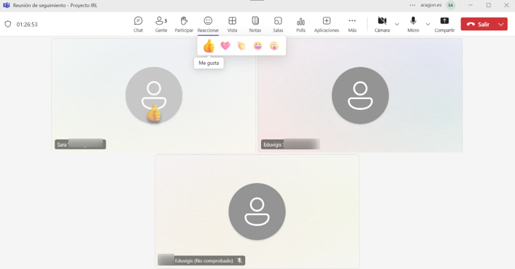
Usar reacciones para expresar acuerdo
En lugar de hablar o escribir en el chat, puedes hacer clic en el icono Reaccionar (1) en la barra de opciones y seleccionar un pulgar hacia arriba (2) o un aplauso (3) para indicar que estás de acuerdo con la idea expuesta.
1
2
3
Estas pequeñas interacciones ayudan a mantener una comunicación efectiva y participativa sin interrumpir el flujo de la reunión.

Slide 27
Contar con un moderador
En una reunión de Teams, cada participante puede tener un rol diferente con permisos específicos que determinan quién puede gestionar la reunión, compartir contenido o simplemente participar como oyente.
Organizador: asignado automáticamente a quien crea la reunión y con control total del evento.
Moderadores o presentadores: pueden ser designados tanto por el organizador como por otros presentadores y tienen la capacidad de gestionar intervenciones y contenido.
Asistentes: por defecto, todos los participantes sin otro rol específico se asignan como asistentes, con permisos limitados.
 | Gestionar la reunión | Asignar roles (presentador/asistente) | Iniciar y finalizar la reunión | Controlar opciones como grabación y salas de grupos | Compartir pantalla y contenido | Gestionar la grabación y silenciar participantes | Admitir o expulsar asistentes | Participar con voz y vídeo | Escribir en el chat y reaccionar con emojis
Organizador/a | ✅ | ✅ | ✅ | ✅ | ✅ | ✅ | ✅ | ✅ | ✅
Moderador/a | ❌ | ✅ (solo asistentes) | ❌ | ✅ (permiso del organizador) | ✅ | ✅ | ✅ | ✅ | ✅
Asistents | ❌ | ❌ | ❌ | ❌ | ✅ (si se habilita) | ❌ | ❌ | ✅ | ✅

Slide 28
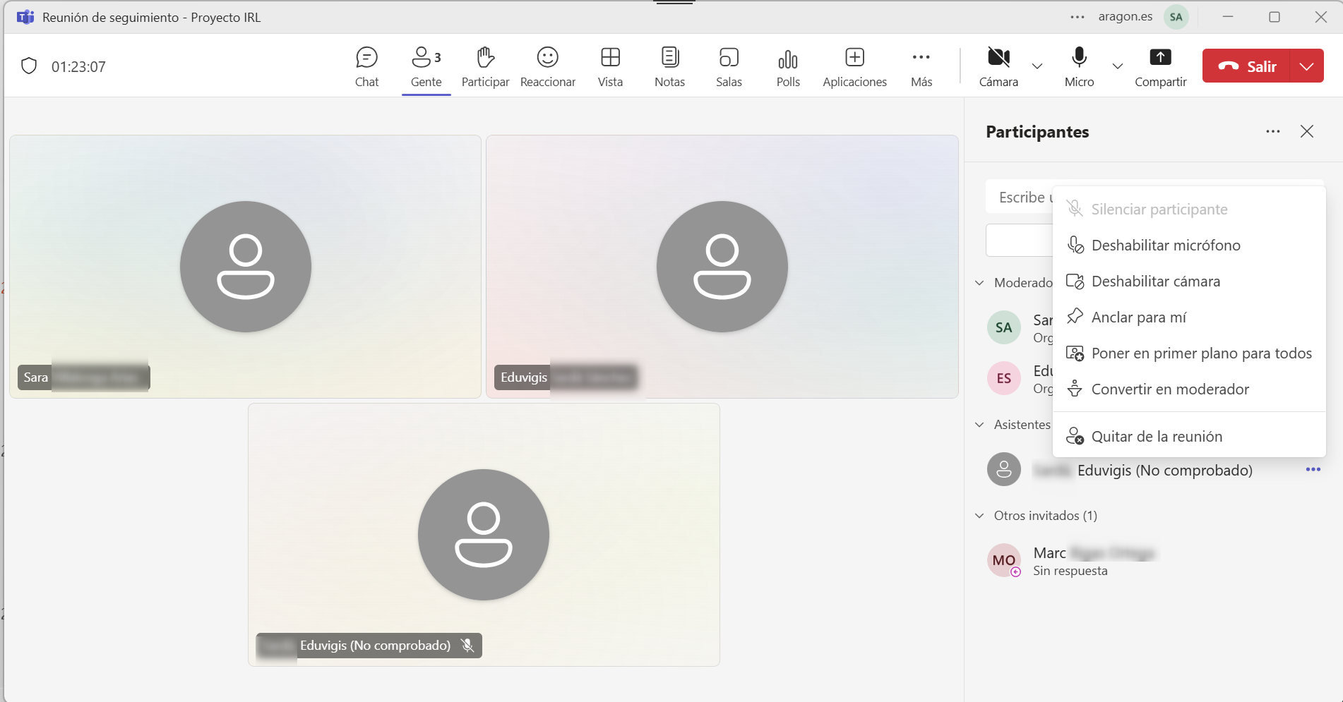
Contar con un moderador
Antes de comenzar la reunión con Microsoft Teams, la organizadora quiere asegurarse de que la sesión sea ordenada y fluida. Para ello, decide designar a Nieves como moderadora. Abre el panel de Gente (1) y, al hacer clic en los tres puntos “...” (2), selecciona a la persona que asumirá el rol de moderador. Mediante las opciones disponibles, con Convertir en moderador (3) le asigna este rol, lo que le permite gestionar el orden de las intervenciones y garantizar que todos tengan su turno de palabra.
1
3
2

Slide 29
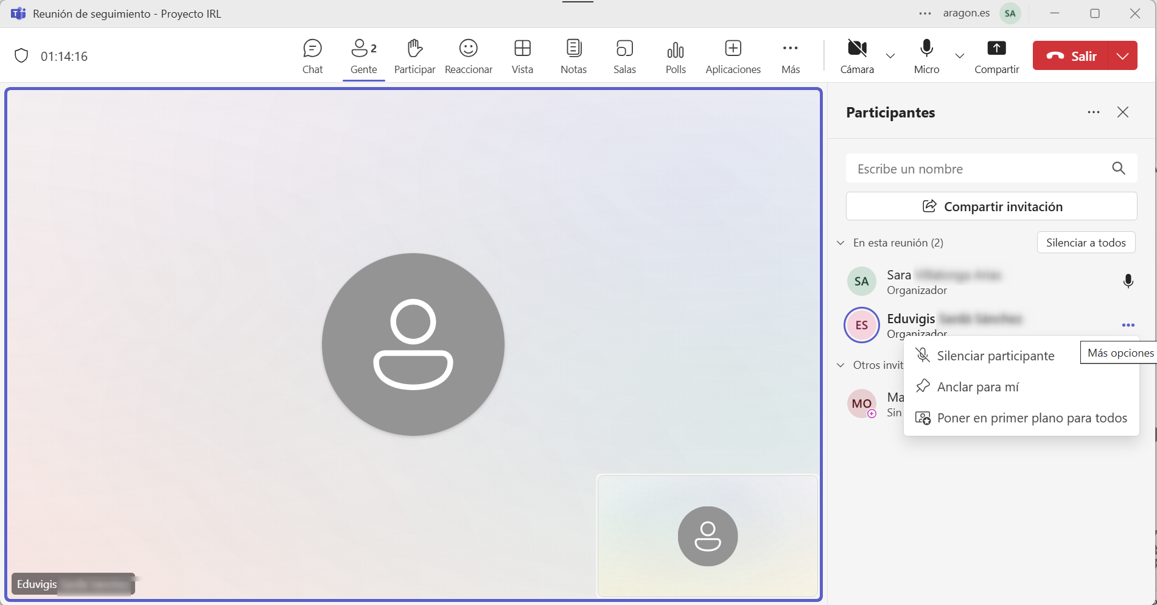
Anclar participantes destacados
Para mantener siempre visible la imagen de un orador, pasa el cursor sobre su ventana de vídeo, haz clic en los tres puntos y selecciona Anclar para mí (1). Si después quieres volver a la vista dinámica de la reunión, solo tienes que hacer clic de nuevo y seleccionar Desanclar.
1

Slide 30
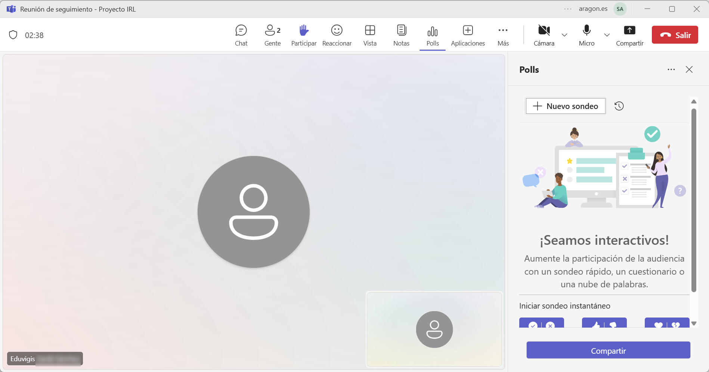
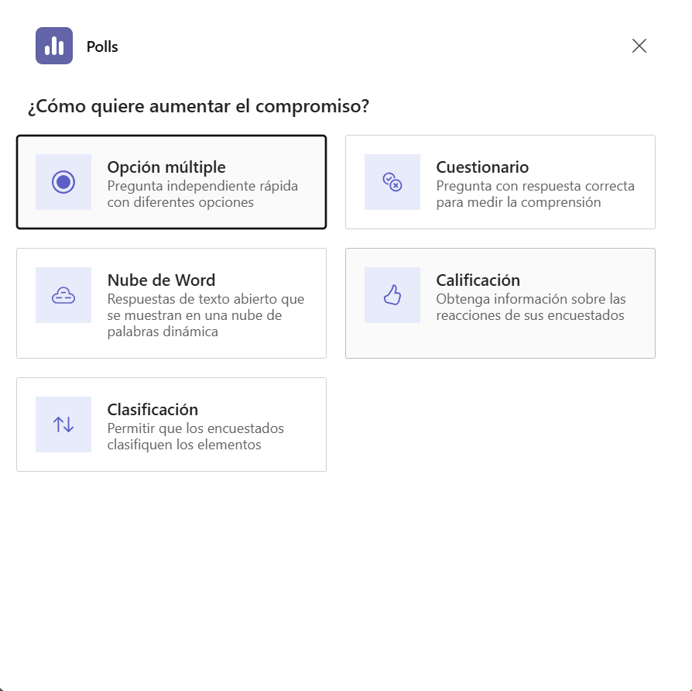
Usar encuestas
Al hacer clic en “Polls” (1), se despliega una barra vertical en el lateral derecho de la pantalla. Desde allí puedes crear un nuevo sondeo (2) o acceder a preguntas utilizadas en reuniones anteriores (3). También puedes iniciar un sondeo instantáneo (4).
Si haces clic en “Nuevo sondeo” se muestran varias opciones que te permiten adaptar el tipo de sondeo según las necesidades específicas de la reunión (5).
1
2
3
5
4
Si no tienes instalada la aplicación “Polls”, ve a la sección de aplicaciones y descárgala desde allí.

Slide 31
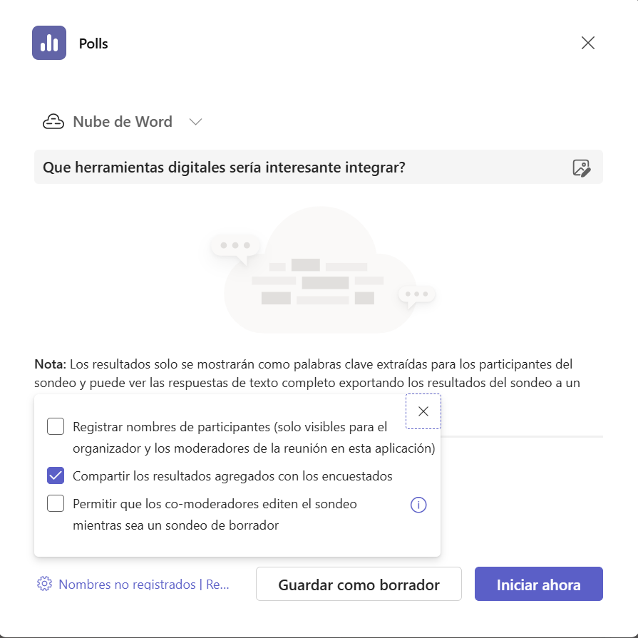
Usar encuestas
Las encuestas pueden crearse y activarse en cualquier momento durante la reunión, y pueden configurarse como nominativas o anónimas según lo que se necesite. En el icono del engranaje (1) puedes ajustar la configuración para que la encuesta muestre los nombres de los participantes (2) y permitir compartir los resultados (3).
Escribe tu pregunta (4) y añade las opciones de respuesta si es necesario. Cuando esté todo listo, haz clic en “Iniciar ahora” (5) para lanzar la encuesta en directo, o en “Guardar como borrador” (6) si prefieres dejarla preparada para más adelante.
Se recomienda tener las preguntas listas antes de comenzar la sesión y guardarlas como borrador para lanzarlas cuando sea necesario.
4
2
3
1
6
5

Slide 32
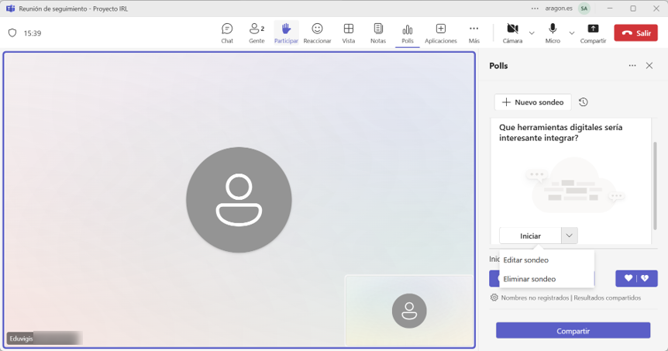
Usar encuestas
Si decides guardar la encuesta como borrador, aparecerá en la sección de “Polls”. Para lanzarla, haz clic en “Iniciar” (1). También puedes editarla previamente (2) o eliminarla si lo prefieres (3), accediendo al menú desplegable, junto al botón “Iniciar”.
Podrás identificar el estado del sondeo fácilmente:
Si está activo, aparecerá como “En directo”.
Si ya ha finalizado, se mostrará como “Cerrado”.
Si aún no se ha lanzado, figurará como “Borrador”.
1
2
3

Slide 33
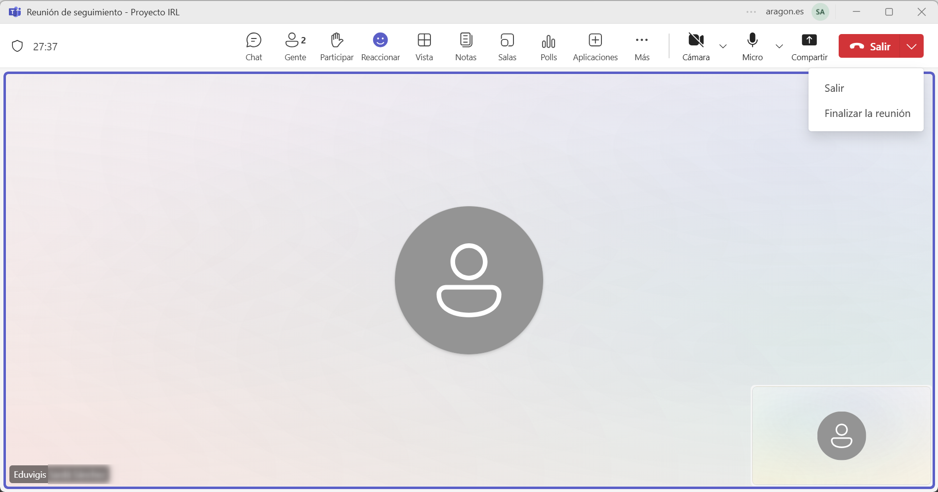
Cierre de la reunión
1
2
Finalmente, para salir de la reunión debes hacer clic en Salir o, si lo prefieres, puedes seleccionar la flecha desplegable (1) situada junto a esta opción, donde encontrarás dos alternativas:
Salir (2): Solo tú abandonas la reunión, mientras que el resto de los participantes continúa en ella. Los asistentes solo tienen disponible esta acción.
Finalizar la reunión (3): Expulsas a todos los participantes y das por concluida la reunión. Esta opción está disponible únicamente para organizadores y coorganizadores, y es la recomendada cuando la reunión finaliza.
Una vez que la reunión se cierra, Teams compartirá automáticamente en el chat la transcripción y la grabación realizadas.
3

Slide 34
Recomendaciones y buenas prácticas
Colocar correctamente la cámara y mirar al frente para mejorar la comunicación visual.
Silenciar el micrófono cuando no se habla para reducir ruidos de fondo.
Utilizar la función Levantar la mano para intervenir de forma ordenada.
Usar reacciones para mostrar acuerdo o desacuerdo sin interrumpir.
Designar un moderador para gestionar las intervenciones en reuniones numerosas.
Anclar a los participantes principales para facilitar su seguimiento.
Informar sobre la grabación para cumplir con la normativa de protección de datos.

Slide 35
He aprendido...
Cómo acceder y configurar una reunión en Teams de forma óptima.
Utilizar el chat y las opciones de visualización para mejorar la comunicación.
Cuándo y cómo grabar y transcribir una reunión de forma adecuada.
Buenas prácticas como silenciarse, utilizar reacciones y levantar la mano.
Moderar y gestionar las intervenciones en reuniones con muchos participantes.
Cómo finalizar la reunión de manera estructurada.

Slide 36
Final

